Slide 1
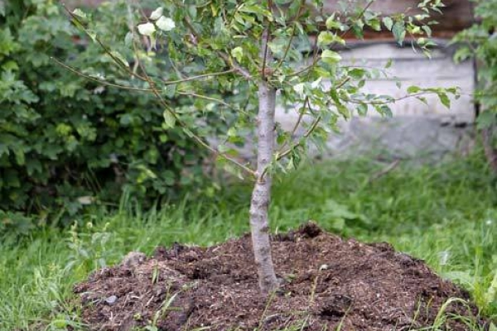
Рекомендации по посадке деревьев

Slide 2
Идеальное время для посадки деревьев и кустарников, это период покоя – осенью, когда листья уже опали и ранней весной, до распускания почек. Погода в это время прохладная и позволяет растениям укорениться на новом месте до того, как весенние дожди и летнее тепло стимулирует активный рост надземных частей. Однако саженцы деревьев, выращенные в питомнике, если их правильно и бережно транспортировать, могут быть высажены в любое время в течение вегетационного периода. В обоих случаях, правильная посадка и уход – это залог здорового будущего для деревьев и кустарников. Перед началом посадочных работ обязательно точно узнайте, где проходят линии подземных коммуникаций.
Независимо от того, сажаете ли вы растение с оголенными корнями или с комом, важно понимать, что при пересадке его корневая система была уменьшена на 90 – 95% от своего исходного размера. Как результат травмы, полученной при выкопке, деревья обычно испытывают так называемый пересадочный шок. Пересадочный шок выражается в замедлении роста и ослаблении растений после посадки. Надлежащая подготовка посадочного места до и во время посадки в купе с хорошим последующим уходом уменьшает протяженность состояния пересадочного шока и позволяет дереву быстро адаптироваться к новому месту. Тщательно следуйте восьми простым шагам, и вы сможете значительно уменьшить стресс, испытываемый растением во время посадки.

Slide 3
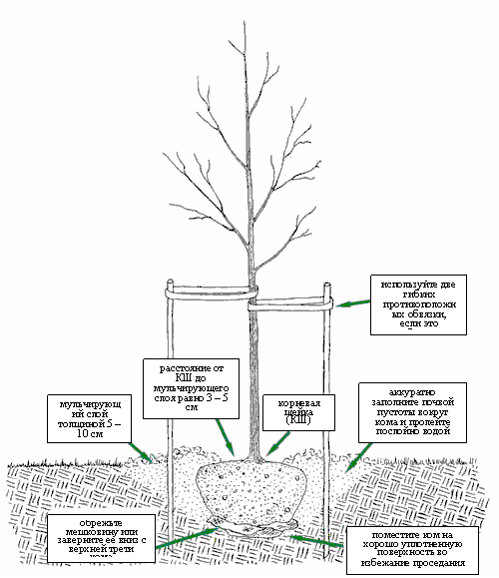

Slide 4
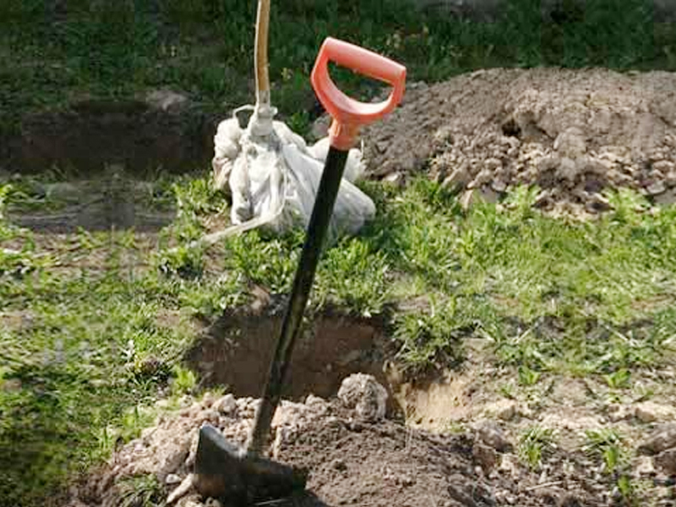
Шаг первый
Выкопайте неглубокую, широкую посадочную яму. Сделайте яму широкой, в три раза шире диаметра кома или корней саженца, но ни в коем случае не глубже его высоты. Ширина ямы важна потому, что корни вновь посаженного дерева должны будут прорастать в окружающую почву. На большинстве участков после строительства почва оказывается уплотненной и малоподходящей для нормального роста корней. Перекопка почвы на большой площади вокруг дерева позволяет молодым корням свободно прорастать в рыхлую почву, что, в свою очередь, ускоряет приживаемость.
Ямы и траншеи для посадки деревьев и кустарников в облиственном состоянии должны быть выкопаны заранее. Размеры ям и траншей для посадки деревьев и кустарников со стандартными размерами приведены в таблице.
После выкопки ям и траншей стенки и дно выравнивают и зачищают, рядом складывают запас земли для засыпки корневой системы.
Траншеи под живую изгородь засыпают растительной землей на 3/4 объема, остальная земля складируется рядом.
Для посадки кустарников группами следует создавать общий котлован в пределах границ, определяемых проектом. Котлован заполняют растительной землей полностью с запасом на осадку.

Slide 5
Наименование посадок | Объем кома, куб.м | Ед. Изм. | Размер посадочных ям, м | Объем ямы, куб.м | Площ. ямы, кв.м | Расход растительной земли при замене
 |  |  |  |  |  | 50% | 100%
Саженцы без кома: хвойные |  | шт | 1,0x1,0x0,8 | 0,63 | 0,79 | 0,25 | 0,565
лиственные | - | шт | 0,7x0,7x0,6 | 0,27 | 0,38 | 0,11 | 0,231
Для деревьев с комом:
0,8x0,8x0,5 | 0,25 | шт | 1,5x1,5x0,85 | 1,50 | 1,76 | 0,48 | 1,08
1,0x1,0x0,6 | 0,6 | шт | 1,9x1,9x0,85 | 3,07 | 3,61 | 0,99 | 2,23
1,3x1,3x0,6 | 1,01 | шт | 2,2x2,2x0,85 | 4,11 | 4,84 | 1,23 | 2,97
1,5x1,5x0,6 | 1,46 | шт | 2,4x2,4x0,85 | 5,18 | 5,76 | 1,49 | 3,35
1,7x1,7x0,6 | 1,88 | шт | 2,6x2,6x0,85 | 6,08 | 6,76 | 1,68 | 3,79
2,0x2,0x0,6 | 3,20 | шт | 2,9x2,9x1,05 | 8,83 | 8,41 | 2,25 | 5,06
Кустарники:
Однорядн. живая изгородь б/кома | - | п.м | 0,5x0,5 | 0,25 | 0,5 | 0,1 | 0,225
Двухрядн. живая изгородь б/кома |  | п.м | 0,7x0,7 | 0,35 | 0,7 | 0,14 | 0,315
Кустарники в группах б/кома | - | шт | 0,5x0,5 | 0,14 | 0,28 | 0,057 | 0,127
Для кустарников с комом:
Д-0,5 Н-0,4 | 0,08 | шт | 1,0x0,65 | 0,51 | 0,79 | 0,17 | 0,39
Д-0,8 Н-0,5 | 0,25 | шт | 1,5x0,85 | 1,50 | 1,76 | 0,48 | 1,08
Д-1,0 Н-0,6 | 0,6 | шт | 1,9x1,9x0,85 | 3,07 | 3,61 | 0,99 | 2,23

Slide 6
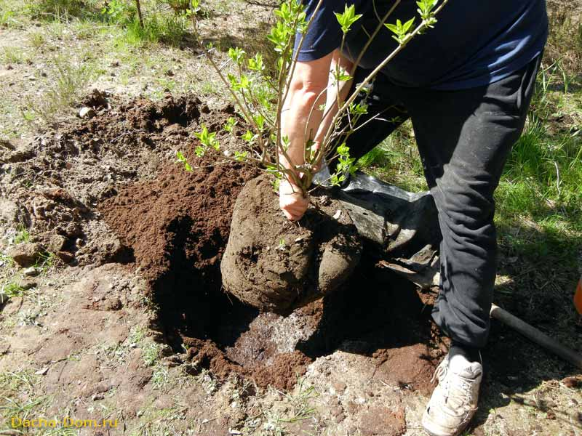
Шаг второй
Определите местонахождение корневой шейки (базальное утолщение ствола). Корневая шейка находится там, где ствол утолщается, и начинаются первые боковые корни. Это место должно быть частично видимым после того, как вы посадили дерево. Если перед посадкой у саженца с комом (или в контейнере) вы не можете видеть начало корневой шейки, то вам придется удалить часть почвы сверху кома. Это совершенно необходимо, так как в противном случае вы не сможете определить на какую глубину нужно копать яму.
При обследовании и отборе посадочного материала в лесных насаждениях, лесокультурах и других местах нужные для пересадки деревья и кустарники должны быть жизнеспособными, с хорошо развитой кроной, равномерно расположенными скелетными ветвями и ровным стволом. Посадочный материал следует отбирать по возможности семенного происхождения в изреженных лесных насаждениях с полнотой не выше 0,3 - 0,4 с полян, редин и опушек, а также с вырубок прошлых лет (5 - 10 лет), но во всех случаях с повышенных мест с плотными глинистыми и суглинистыми почвами, что позволит обеспечить хорошую сохранность кома при пересадке. По биометрическим показателям он не должен отличаться от стандартного более чем на +/- 15%.
Саженцы должны иметь симметричную крону, очищенную от сухих и поврежденных ветвей, прямой штамб, здоровую, нормально развитую корневую систему с хорошо выраженной скелетной частью; на саженцах не должно быть механических повреждений, а также признаков повреждений вредителями и болезнями.
Категорически запрещается завозить и высаживать в городе деревья и кустарники слабо развитые, с уродливыми кронами (однобокими, сплюснутыми и пр.), а также растения с наличием ран, повреждениями кроны и штамба.

Slide 7
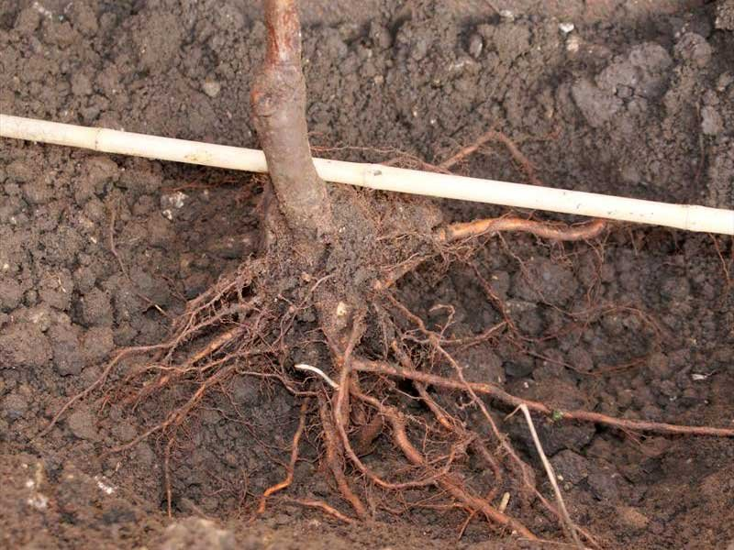
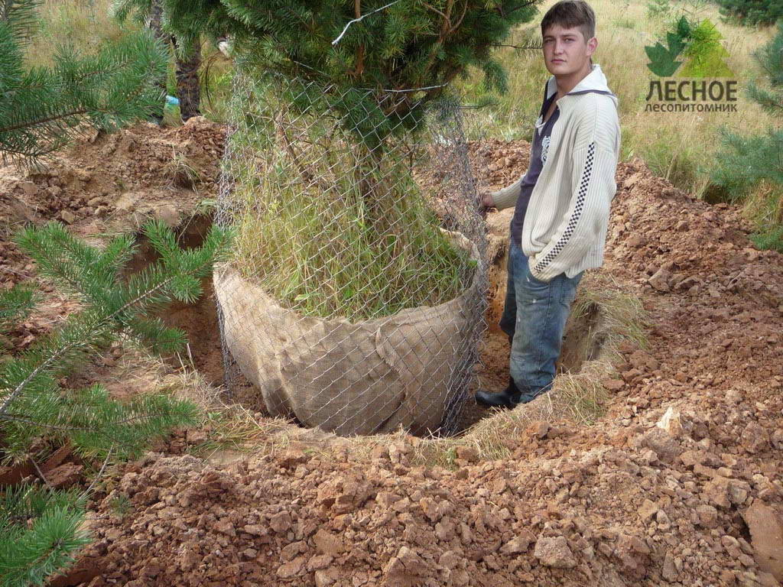
Шаг третий
Поместите дерево на правильной высоте. Перед помещением саженца в яму, проверьте, что она была выкопана на необходимую глубину – но не больше! Большинство корней вновь посаженного дерева будут развиваться в верхнем слое почвы толщиной 30 см. Если дерево посажено слишком глубоко, новые корни будут иметь большие трудности в развитии из-за нехватки кислорода. Гораздо лучше посадить дерево выше на 5 – 8 см от исходного уровня, чем на исходный уровень или, тем более, ниже его. Такая, слегка завышенная посадка позволит саженцу проседать. Во избежание повреждений при установке саженца в яму всегда поднимайте его за ком и никогда – за ствол.
Шаг четвертый
Выровняйте дерево в яме . Перед засыпкой ямы попросите вашего помощника посмотреть на дерево с нескольких направлений (особенно с ключевых видовых точек), чтобы удостовериться, что дерево поставлено прямо и развернуто к видовым точкам желательной стороной (хотя некоторые предпочитают исходную ориентацию по сторонам света). Как только вы начнете засыпать яму, перемещать дерево в ней станет значительно труднее.

Slide 8
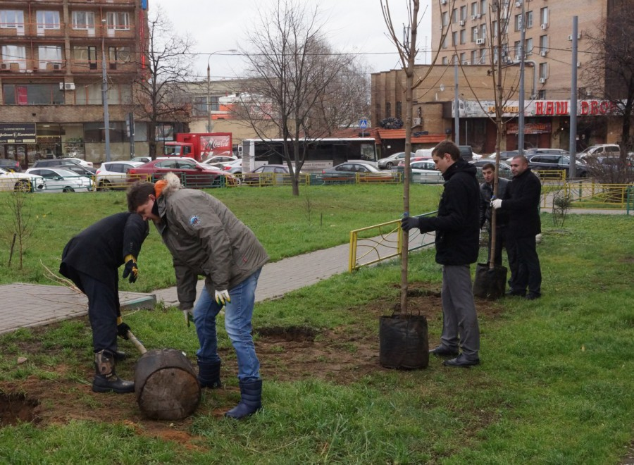
При выборе взрослого посадочного материала вне питомника следует учитывать возможность подъезда. Отобранные растения отмечают масляной краской на одинаковой высоте с тем расчетом, чтобы метка была хорошо видна издали. Следует также помечать северную сторону.
При автомобильной транспортировке саженцев деревьев и кустарников с оголенной корневой системой их следует уложить наклонно корнями вперед на дно кузова машины, предварительно настелив слой чистого влажного упаковочного материала (солома, опилки, маты и др.), и укрыть брезентом, мешковиной, рогожей или синтетической пленкой. Низкорослые саженцы деревьев и кустарников грузят вертикально. Верхняя кромка заднего борта автомашины должна быть обшита мягким материалом для предохранения саженцев от механических повреждений. При перевозке саженцев высотой 4 м и более под штамбом следует установить подпорки.

Slide 9
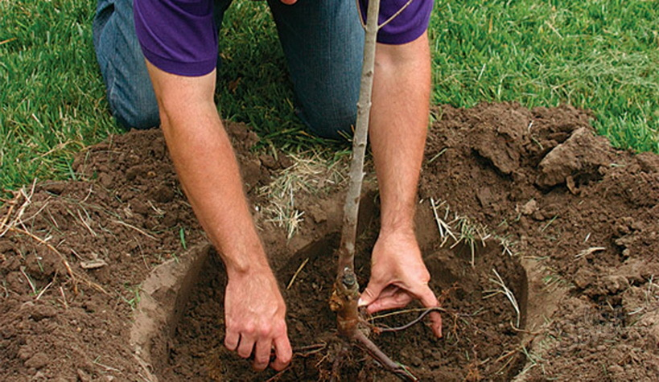
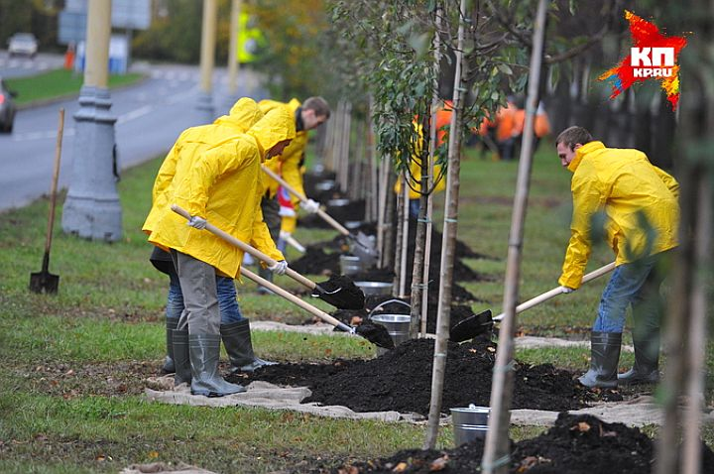
Шаг пятый
Заполните яму осторожно, но плотно. Для заполнения ямы используйте тот грунт, который вы вынули при ее выкопке. Используйте почвенные добавки только в случае, если имеющийся плодородный слой почвы полностью нарушен. Если добавок избежать не удается, то добавлять следует только грунт, похожий по гранулометрическому составу на имеющийся. Засыпьте яму на одну треть и осторожно, но плотно заполните почвой пустоты вокруг кома. Далее, если саженец имеет ком, замотанный мешковиной, сеткой и т.п., обрежьте и удалите мешковину, металлическую сетку, стягивающие веревки или проволоку со ствола и, как минимум, верхней трети кома. Старайтесь не повреждать при этом ствол и корни. Заполните остальную часть ямы, тщательно уплотняя почву для уничтожения пустот, которые могут привести корни к высыханию. Чтобы избежать этой проблемы, добавляйте почву понемногу и проливайте ее водой. Продолжайте этот процесс, пока яма окончательно не заполнится и дерево не станет стабильно стоять. Не рекомендуется вносить удобрения в посадочную яму во время посадки.

Slide 10
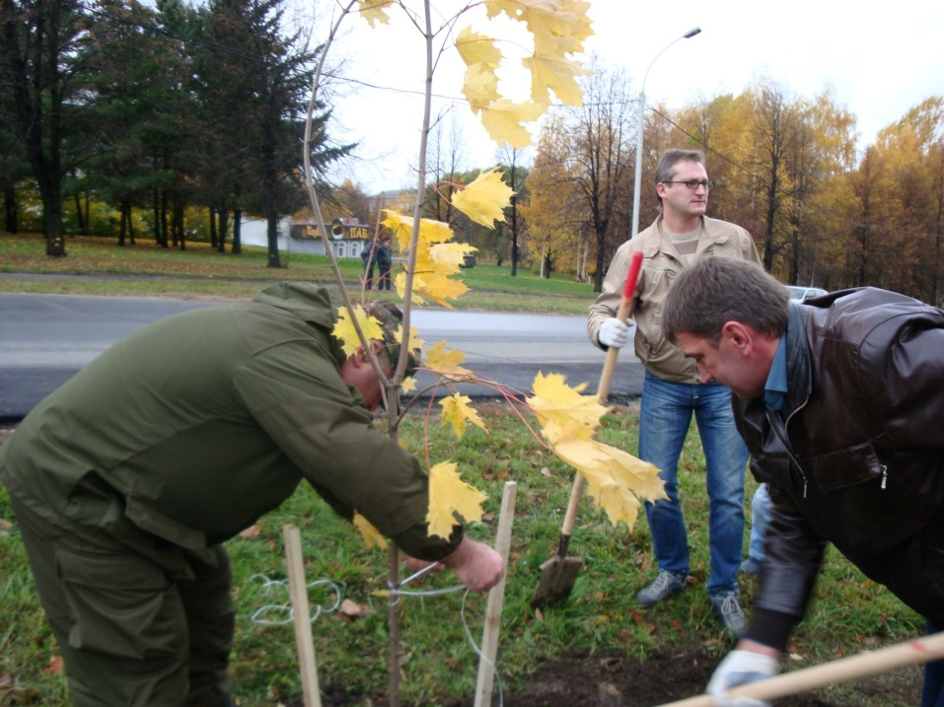
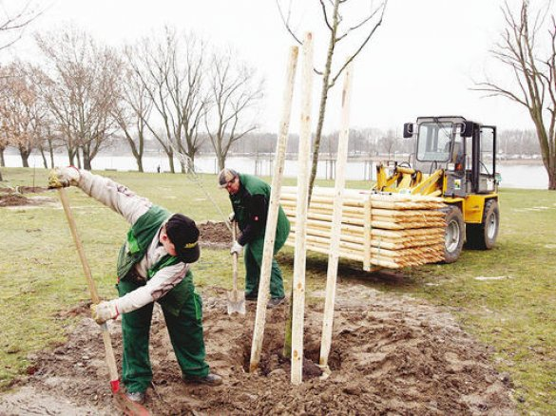
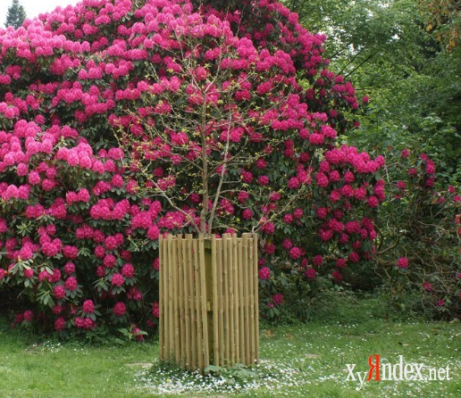
Шаг шестой
Поставьте подпорки, если это необходимо. Если дерево правильно выращено и выкопано в питомнике, подпорки для поддержки в большинстве случаев (естественно, исключая крупномерные саженцы) не являются обязательными. Исследования показывают, что деревья приживаются быстрее и развивают более мощный ствол и корневую систему, если они не поставлены на подпорки во время посадки. Однако, в целях защиты саженцев от повреждения газонокосилками, вандалами или опрокидывания ветром, в некоторых ситуациях они оказываются необходимыми. Если подпорки необходимы именно для поддержки, то используются два колышка, сравнимых по толщине со стволом саженца, совместно с широким гибким подвязочным материалом, например, с брезентовой стропой. Такая конструкция способна держать дерево вертикально, дает возможность немного двигаться и минимизирует повреждения ствола. Эти подпорки и обвязки удаляют после года роста саженца на новом месте.

Slide 11
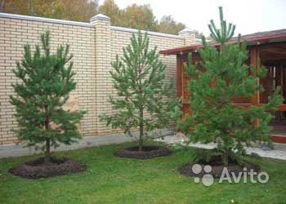
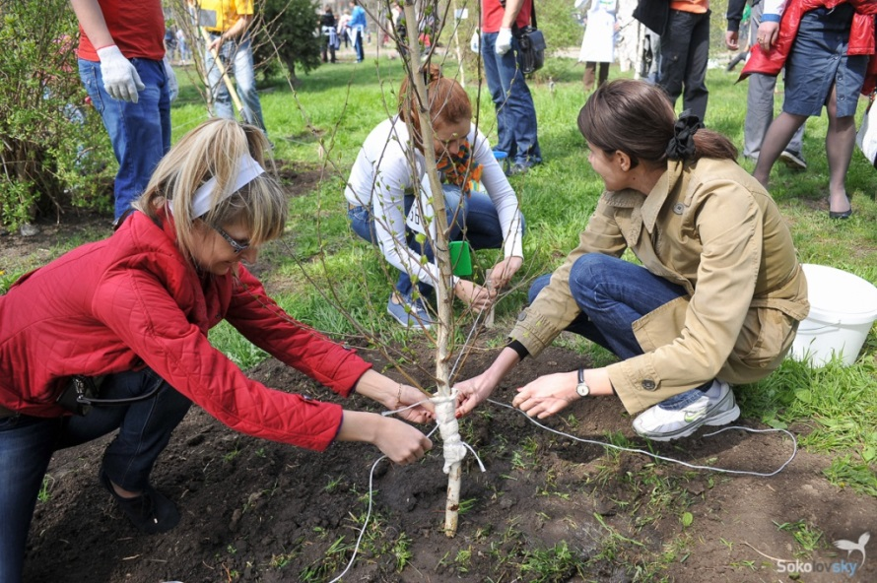
Шаг седьмой
Замульчируйте приствольный круг. Мульчирующий материал, это просто органический материал, измельченный до необходимой фракции, выложенный необходимым слоем на приствольный круг. Он действует как защитный слой, удерживающий влагу, выравнивающий температурные скачки на поверхности почвы, как в большую, так и в меньшую сторону, и сдерживает рост травянистых растений, что снижает конкуренцию с газонными травами и сорняками. Хорошие мульчирующие материалы, это лесная подстилка (лесной опад), сухая солома, измельченная кора, торфяная крошка или древесная щепа. Слой мульчирующего материала должен быть 5 – 10 см. Больший слой может снижать доступ кислорода и удерживать слишком много влаги. Распределяя мульчирующий материал вокруг ствола, следите, чтобы сам ствол и корневая шейка не были им покрыты и оставались свободными. Если этого условия не соблюсти, на стволе и корневой шейке могут появиться гнили. Расстояние между замульчированной поверхностью и корневой шейкой в 3 – 5 см – вполне достаточно для избежания этой проблемы.

Slide 12
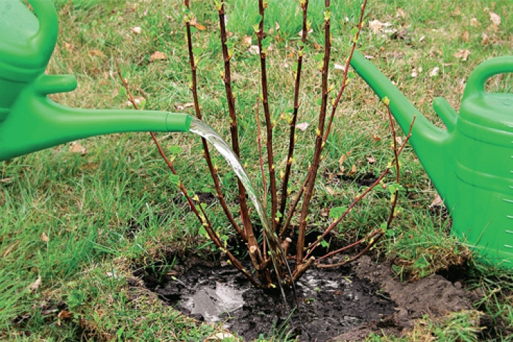
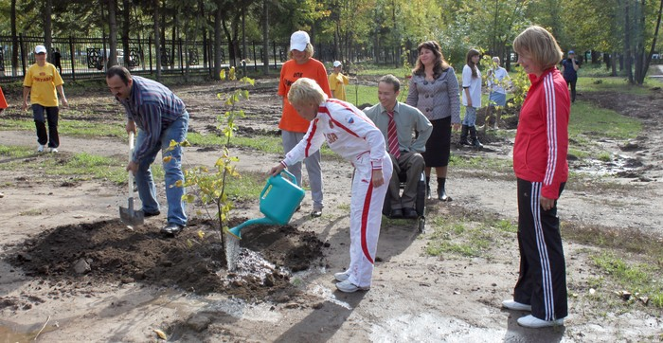
Шаг восьмой
Обеспечьте последующий уход . Поддерживайте почву во влажном состоянии, но не в переувлажненном. Переувлажнение вызывает пожелтение или опадение листьев . Поливайте деревья не менее одного раза в неделю, исключая дождливую погоду, и более часто при высоких температурах. Когда почва становится сухой ниже уровня мульчирующего слоя, значит, настало время поливать. Продолжайте поливы до наступления осени, снижая их частоту и интенсивность при снижении дневных температур. Другой вид ухода заключается в обрезке веток, поврежденных в процессе пересадки. Старайтесь обрезать как можно меньше во время и сразу после посадки, отложив необходимую корректирующую или структурную обрезку не менее, чем на год после высадки на новое место.

Slide 13
После завершения этих восьми простых шагов, дальнейший уход и благоприятные погодные условия гарантируют, что ваше новое дерево или куст будут расти и преуспевать. Ценный вклад в любой ландшафт, деревья являются долговременным источником красоты и удовольствия для людей любого возраста. При возникновении вопросов по уходу за деревьями, рекомендуется обращаться за консультацией в МАУ «Городское лесничество» или к производителям деревьев.

